Slide 1

Projet analyse données
Analyse des ventes

Slide 2

Objectifs de l'analyse des ventes
Optimiser les performances commerciales : Déceler les tendances, les modèles récurrents et les opportunités afin d’accroître les ventes et d’améliorer l’efficacité opérationnelle.
Anticiper les ventes à venir : Prédire les volumes de ventes futurs en se basant sur des données et des tendances historiques pour mieux planifier les stocks et les ressources.
Déterminer les facteurs influents : Identifier les éléments clés (tels que les caractéristiques des produits, les conditions du marché ou les campagnes promotionnelles) qui impactent les résultats des ventes.
Faciliter la prise de décisions stratégiques : Fournir des analyses précises pour orienter les choix en matière de tarification, de marketing et de gestion des stocks.
Augmenter la rentabilité : Développer des stratégies de vente optimales en mettant l’accent sur les produits ou segments de clientèle les plus profitables.
Atteindre les objectifs commerciaux : Suivre et ajuster les stratégies de vente afin de garantir l’atteinte des cibles fixées par l’entreprise.

Slide 3

L'ensemble de données
L'ensemble de données statistiques utilisé dans cette étude provient d'une plateforme de E-Commerce électronique, qui comptabilise les données de vente de divers produits vestimentaires du 1er mai 2016 au 1er avril 2019. L'ensemble de données statistiques comprend les ventes et différentes fonctionnalités qui peuvent refléter les ventes à savoir :
- (S ; unité : milliard de Yuan) : les ventes
- (X4 ; unité :milliards) : pages vues
- (X8 ; unité : 10 millions) : nombre d'achats supplémentaires
- (X9 ; unité : 100 mille) : groupe de clients Indice
- (X10 ; unité : million) : indice de transaction.

Slide 4










Processus d’analyse à réaliser
1
Collecte des données
2
Echantillonnage
3
Suppression des doublons
4
Gestion des valeurs manquantes
5
Détection des valeurs aberrantes
6
Mise à l'échelle des caractéristiques
7
Relation entre les caractéristiques et les ventes
8
la corrélation entre les différentes variables et les ventes
9
Test d'hypothèse
10
La réduction des données
11
Prédiction des ventes

Slide 5

1—Collecte des données

Slide 6
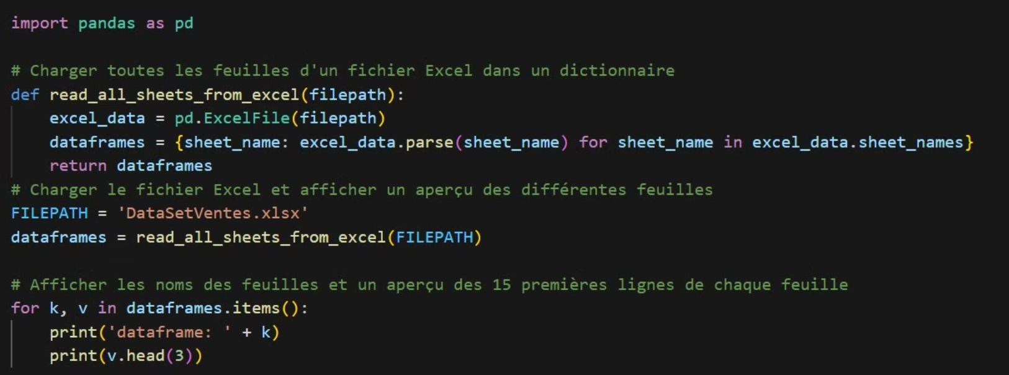
Collecte des données
Pour commencer, On va charger le fichier Excel et examiner les différentes feuilles pour comprendre les données disponibles. Cela nous permettra de définir un projet pertinent à partir des informations contenues dans le fichier. On va exécuter le code pour charger et afficher un aperçu des données.

Slide 7
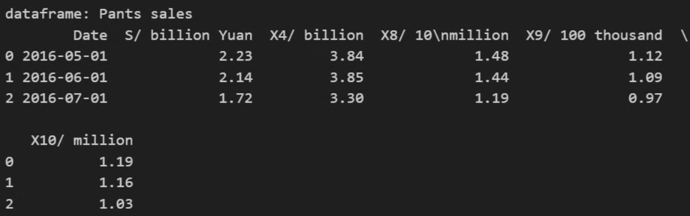
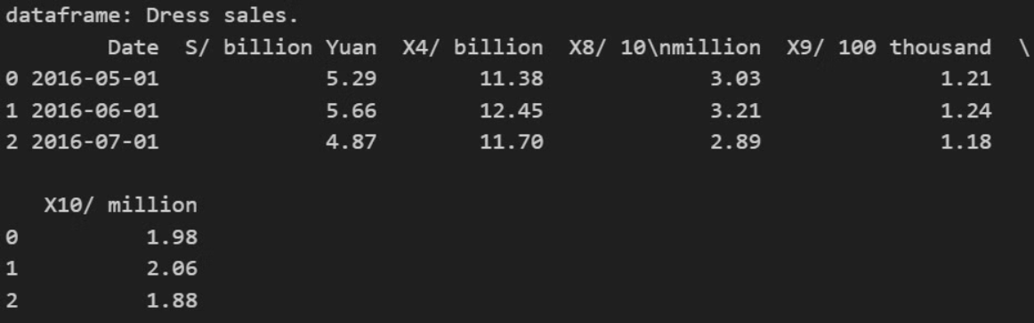
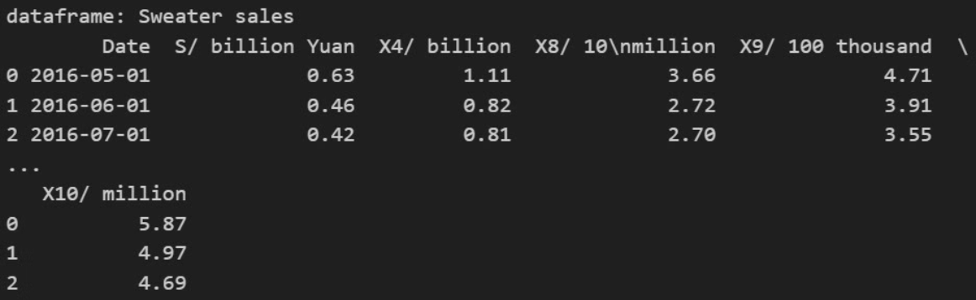
Collecte des données
Le résultat du code:

Slide 8
Collecte des données
On voit que le fichier contient trois feuilles de données de ventes différentes :
• Ventes de pantalons (Pants sales)
• Ventes de robes (Dress sales)
• Ventes de pulls (Sweater sales)
Chaque feuille contient des données sur les ventes en différentes unités (milliards de Yuan, millions, etc.) pour différentes dates.
1
S (Ventes, unité : milliard de Yuan)
2
X4 (Pages vues, unité : milliards)
· Cette variable représente les ventes totales réalisées sur la plateforme pour les produits vestimentaires, exprimées en milliards de Yuan.
· Indique le nombre total de pages consultées sur la plateforme pendant la période donnée, exprimé en milliards.
· C'est la variable cible principale, car l'objectif est de comprendre et d'améliorer les performances des ventes.
· Cette variable est un indicateur clé de l'intérêt ou de l'engagement des clients envers les produits et la plateforme.
3
X8 (Nombre d'achats supplémentaires, unité : 10 millions)
4
X9 (Indice de groupe de clients, unité : 100 mille)
· Cette variable représente un indice agrégé qui reflète le comportement ou la segmentation des groupes de clients, exprimé en centaines de milliers.
· Correspond au nombre de fois où les clients ont ajouté des articles supplémentaires à leurs paniers avant de finaliser leurs commandes, exprimé en dizaines de millions.
· Elle peut inclure des données telles que le profil des clients, leurs préférences ou leur fidélité envers la plateforme.
· Cela reflète le comportement d'achat et la propension des clients à acheter plusieurs articles lors d'une transaction.
5
X10 (Indice de transaction, unité : million)
· Représente un indice global des transactions réalisées sur la plateforme, exprimé en millions.
· Cet indice est lié au volume et à la fréquence des transactions et peut inclure des données sur les promotions ou les périodes de forte activité (ex. : soldes).

Slide 9

2—Echantillonnage

Slide 10
Echantillonnage
On va appliquer une méthodes d’échantillonnage sur nos données de ventes.
Échantillonnage aléatoire simple
Description : Chaque élément de la population a une probabilité égale d'être sélectionné.
Avantages : Facile à mettre en œuvre ; garantit que l'échantillon est représentatif si la taille est suffisante.
Inconvénients : Nécessite une liste complète de la population ; peut-être coûteux pour les grandes populations.
L’échantillonnage aléatoire simple assure que chaque vente, indépendamment du type de produit, a une probabilité égale d’être incluse dans l’échantillon. On peut directement tirer un échantillon de chaque feuille ou des trois combinées.

Slide 11
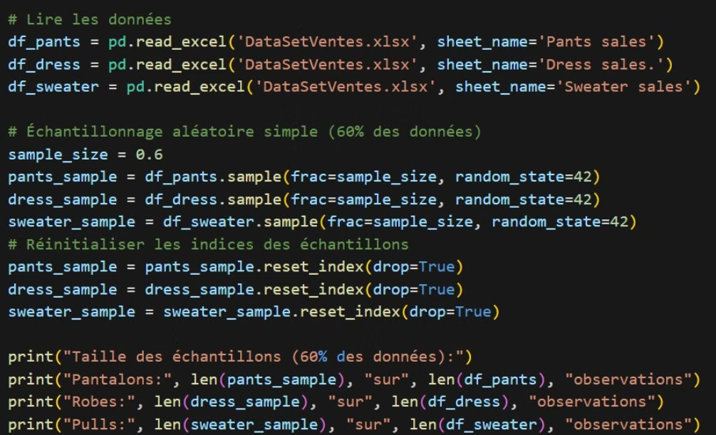
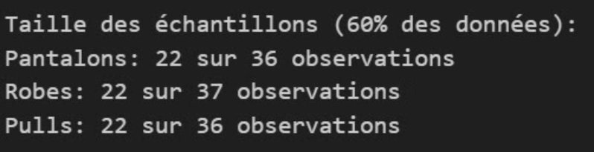
Echantillonnage
Le code extrait des échantillons aléatoires représentant 60% des données pour chaque catégorie (pantalons, robes et pulls) à partir d'un fichier Excel. Cette méthode permet de travailler sur un sous-ensemble représentatif des données, facilitant ainsi des analyses plus rapides et ciblées. La taille de l'échantillon a été choisie en raison de la taille relativement petite des données disponibles. En sélectionnant 60%, on obtient un échantillon suffisamment important pour réaliser des analyses significatives tout en simplifiant les calculs.
Le résultat du code:

Slide 12

3—Suppression des doublons

Slide 13
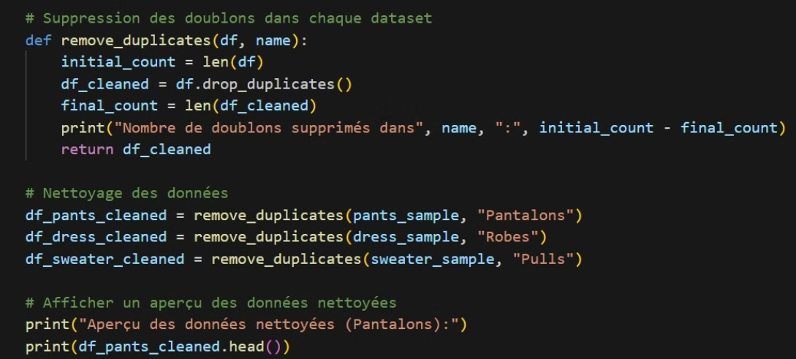
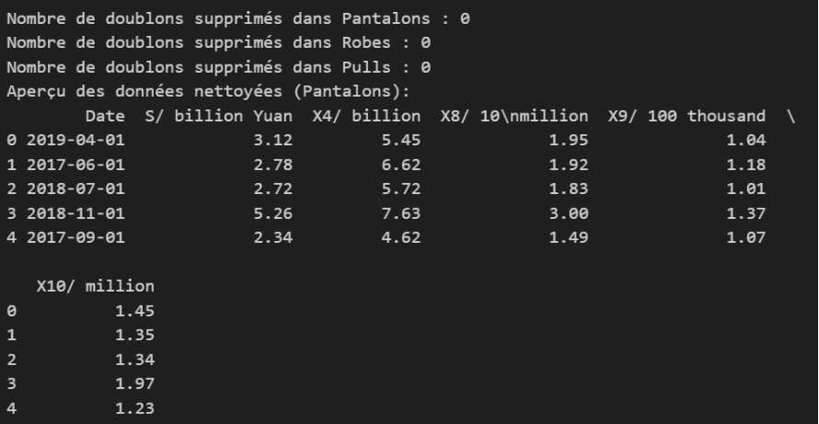
Suppression des doublons
La suppression des doublons après l'échantillonnage est cruciale pour garantir la fiabilité des données. Elle évite les biais liés à la présence de données identiques dans l'échantillon, assurant ainsi que les résultats de l'analyse reflètent fidèlement la population d'origine. En plus de garantir l'intégrité des données, la suppression des doublons améliore l'efficacité des algorithmes et optimise l'utilisation de l'espace de stockage.
Le résultat du code:

Slide 14
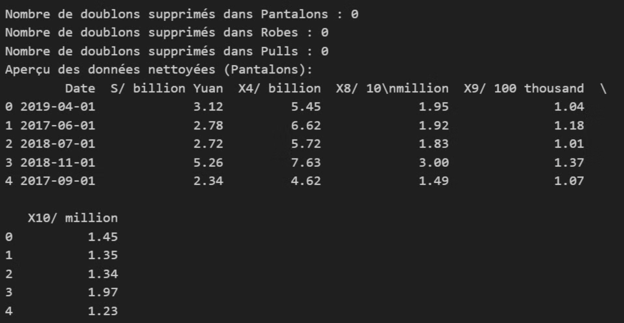
Suppression des doublons
Le résultat du code:
Les résultats montrent que les doublons ont été correctement gérés, aucun doublon n'ayant été détecté dans les datasets des pantalons, robes et pulls.

Slide 15

4—Gestion des valeurs manquantes

Slide 16
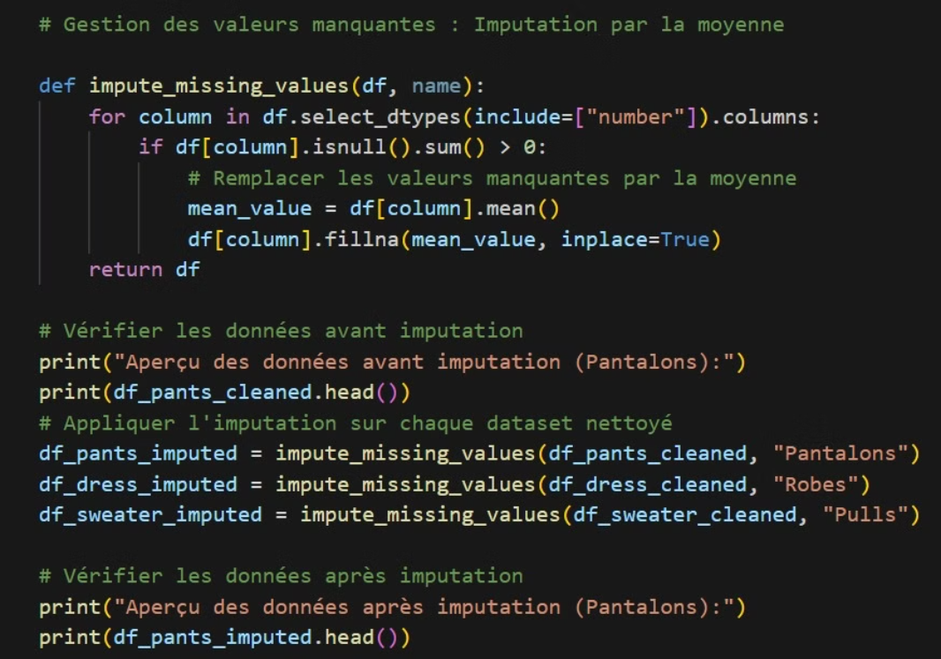
Gestion des valeurs manquantes
Après avoir supprimé les doublons pour garantir l'unicité des enregistrements, l'étape suivante consiste à gérer les éventuelles valeurs manquantes.
L'imputation par la moyenne est choisie comme méthode, car elle permet de remplacer les valeurs manquantes par une estimation simple et cohérente, tout en préservant la distribution statistique des données numériques. Cette approche évite la perte d'informations due à une suppression des lignes incomplètes et garantit que les données restent exploitables pour les analyses ou l'entraînement des modèles

Slide 17
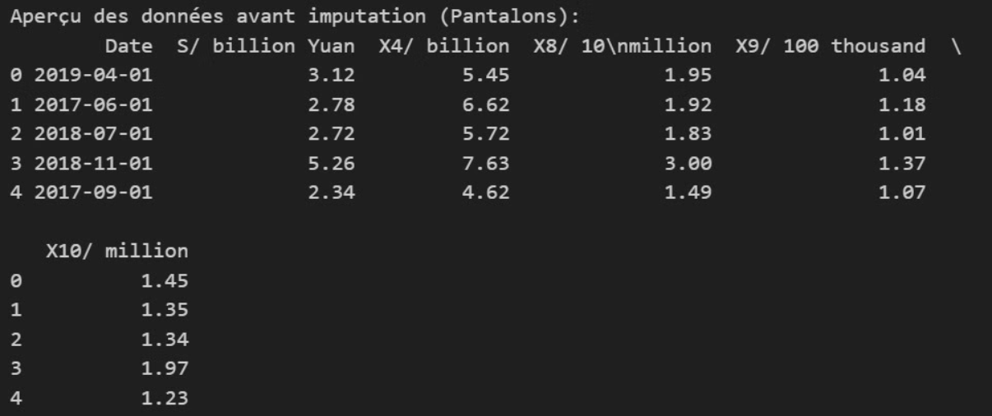
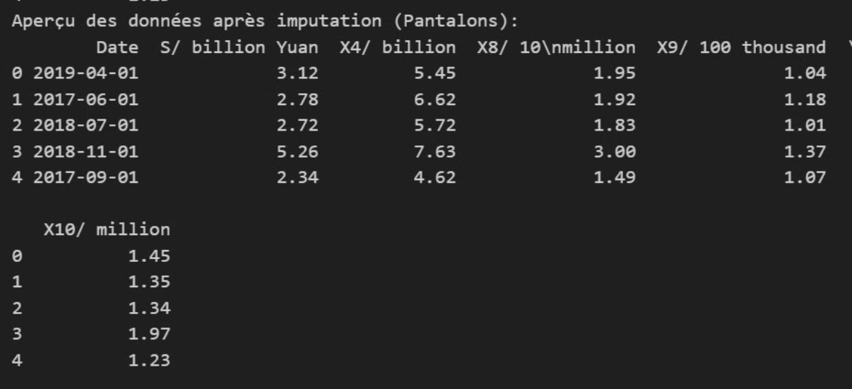
Gestion des valeurs manquantes
Le résultat du code:
Étant donné que le dataset ne contenait aucune valeur manquante dans les colonnes numériques, l'application de l'imputation par la moyenne n'a eu aucun impact. Les données sont donc restées inchangées.

Slide 18

5—Détection des valeurs aberrantes

Slide 19
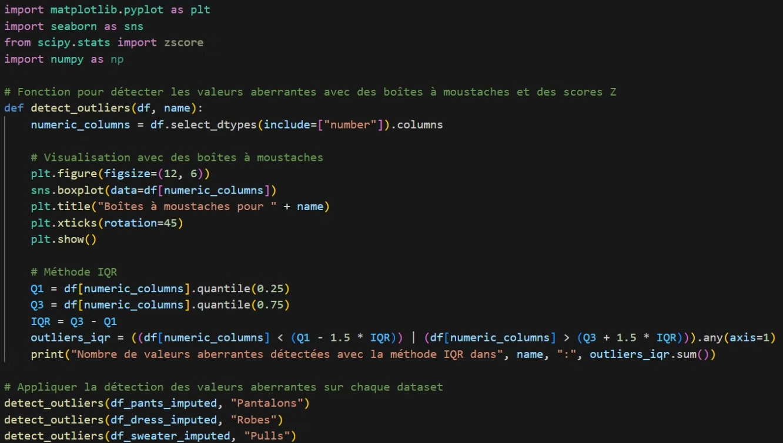
Détection des valeurs aberrantes
Après la gestion des valeurs manquantes, l'étape suivante consiste à détecter et analyser les valeurs aberrantes présentes dans les données. Ces valeurs, souvent situées en dehors de la plage normale des observations, peuvent fausser les analyses statistiques ou les modèles prédictifs. Pour ce faire, nous combinons une visualisation avec des boîtes à moustaches pour une détection visuelle des anomalies et la méthode de l'Intervalle Interquartile (IQR) pour une identification quantitative. Cette approche nous permettra d'évaluer l'étendue des valeurs extrêmes et de décider des actions correctives nécessaires.

Slide 20
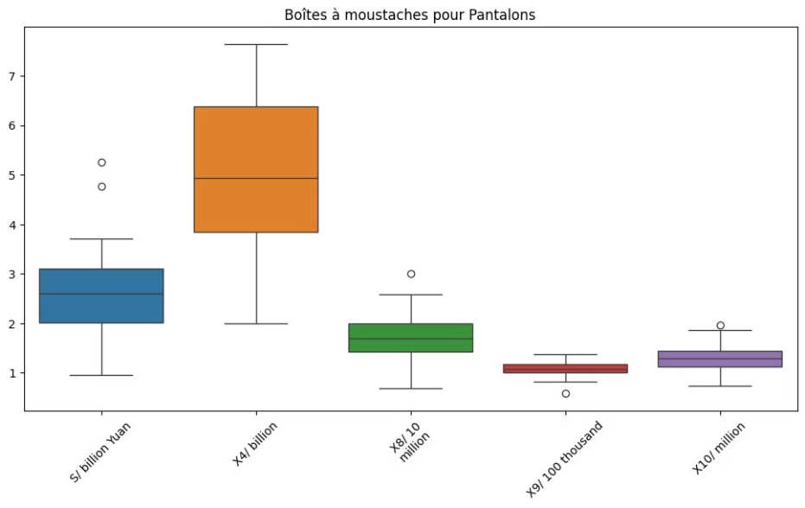
Détection des valeurs aberrantes
Le graphique des boîtes à moustaches met en évidence 5 valeurs aberrantes dans le dataset "Pantalons". Ces points isolés apparaissent comme suit :
Deux dans la colonne "S/ billion Yuan".
Une dans "X8/10 million".
Une dans "X9/100 thousand".
Une dans "X10/ million".
En revanche, la méthode IQR a détecté uniquement 3 valeurs aberrantes. Cette différence peut s'expliquer par le fait que la méthode IQR utilise un seuil statistique rigoureux basé sur les clotures F1=( Q1 - 1.5 *IQR ) et F3=( Q3 + 1.5 *IQR ), tandis que la visualisation avec les boîtes à moustaches peut inclure des valeurs qui s'approchent de ces seuils mais ne les dépassent pas strictement. Cela souligne l'importance de combiner les deux approches pour une analyse complète des valeurs aberrantes.

Slide 21
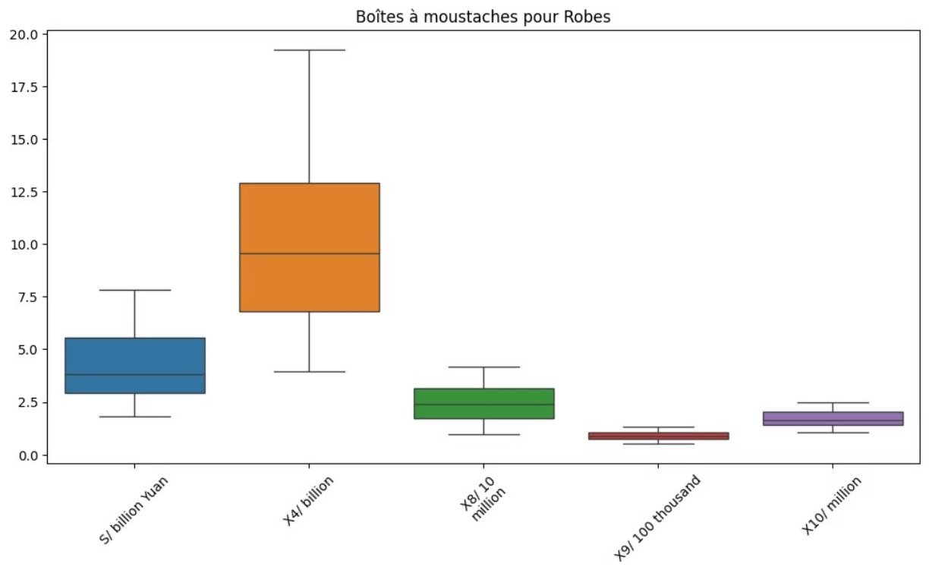
Détection des valeurs aberrantes

Slide 22
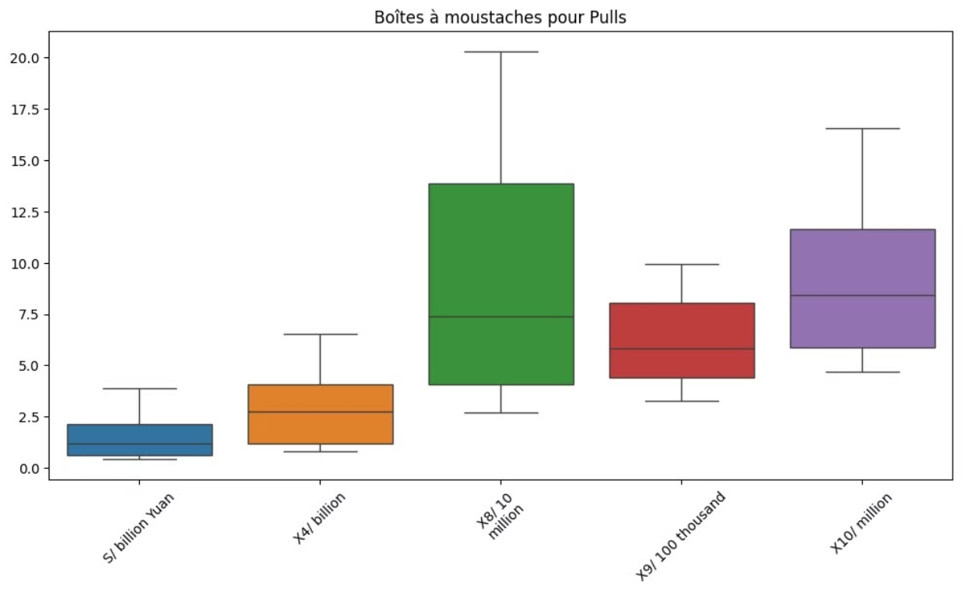
Détection des valeurs aberrantes

Slide 23

6—Mise à l'échelle des caractéristiques

Slide 24
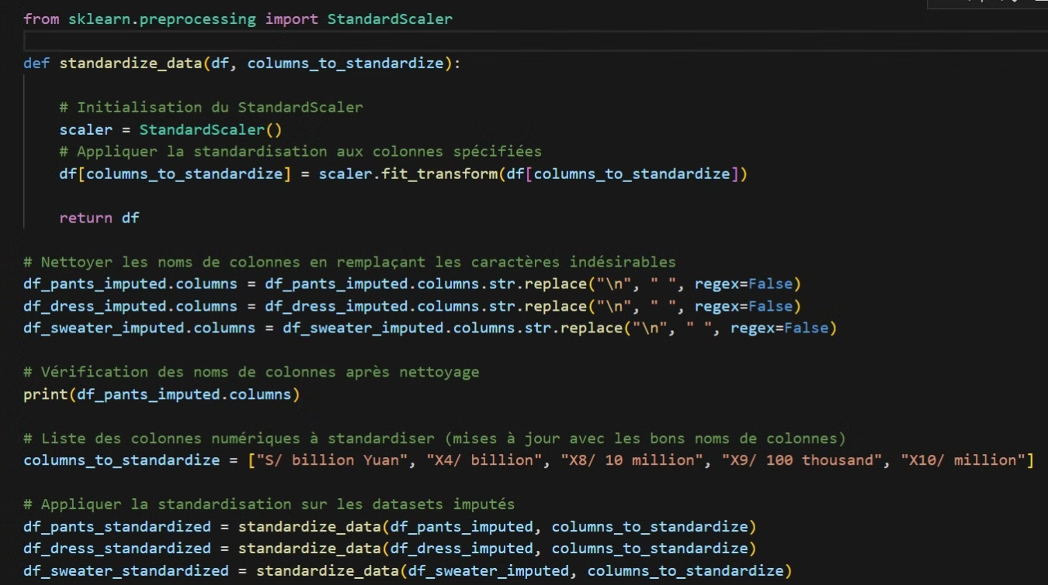
Mise à l'échelle des caractéristiques
Après avoir détecté et traité les valeurs aberrantes, l'étape suivante consiste à standardiser les données.
La standardisation des données transforme chaque variable pour avoir une moyenne de 0 et un écart-type de 1, ce qui homogénéise l’échelle des variables. Cela permet d’éviter qu’une variable avec une grande plage de valeurs n'influence indûment les analyses ou les modèles. Elle est essentielle pour améliorer la performance.

Slide 25
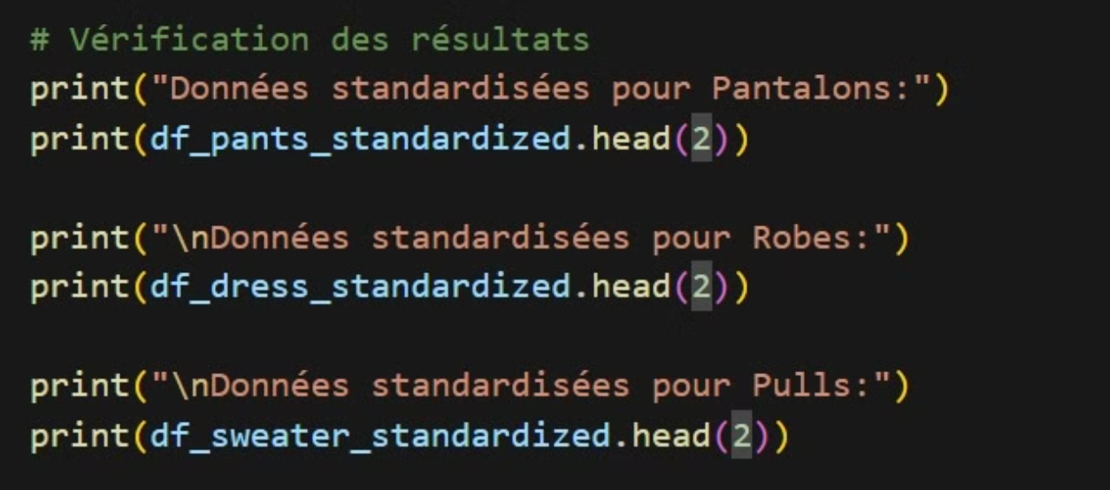
Mise à l'échelle des caractéristiques

Slide 26
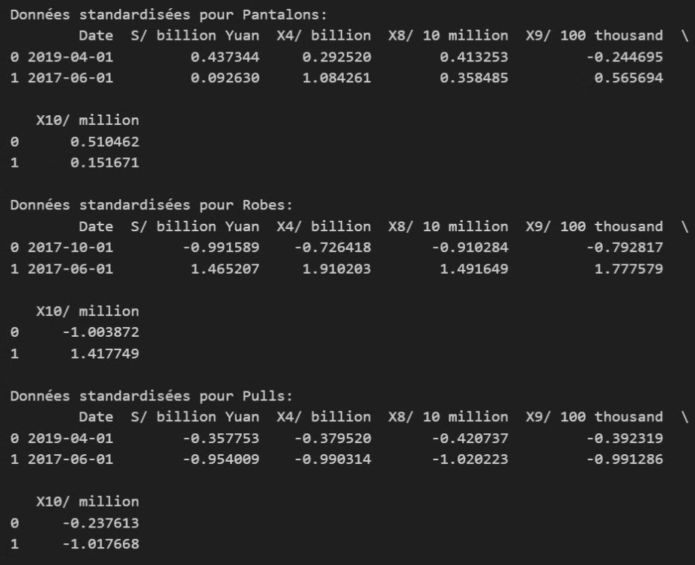
Mise à l'échelle des caractéristiques

Slide 27

7—Relation entre les caractéristiques et les ventes

Slide 28
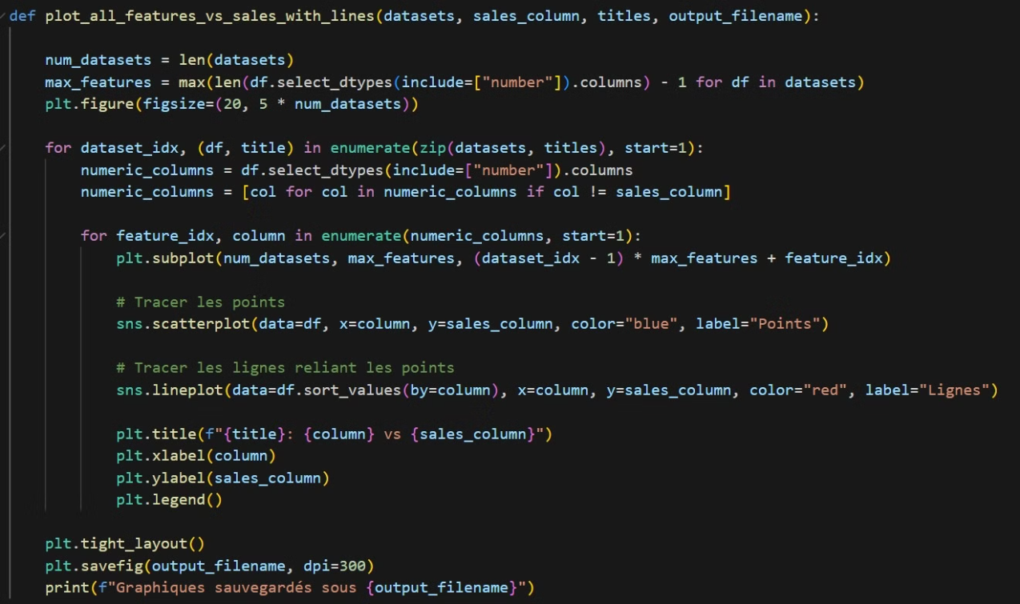
Relation entre les caractéristiques et les ventes
L'étape suivante consiste à visualiser la courbe de relation entre les caractéristiques des données et les ventes, afin d'examiner visuellement les tendances et les corrélations possibles. Cette étape est cruciale pour mieux comprendre comment chaque caractéristique interagit avec les ventes après la standardisation des données.

Slide 29
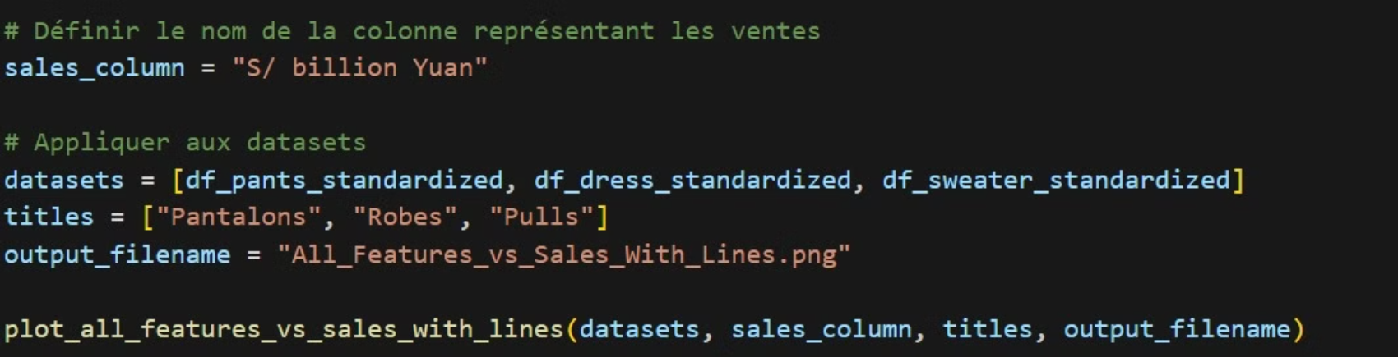
Relation entre les caractéristiques et les ventes

Slide 30
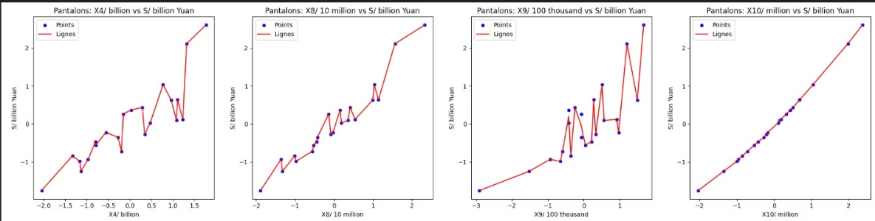
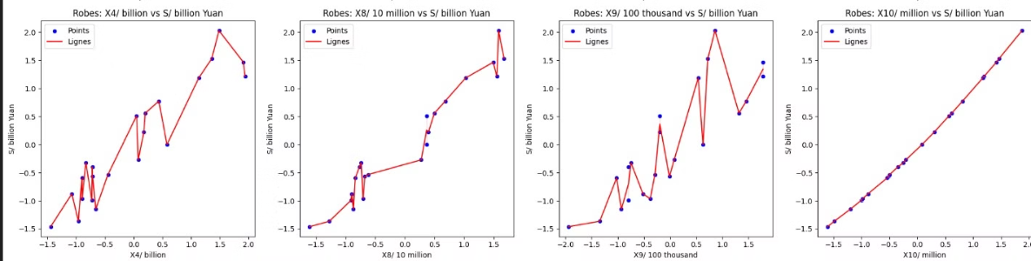
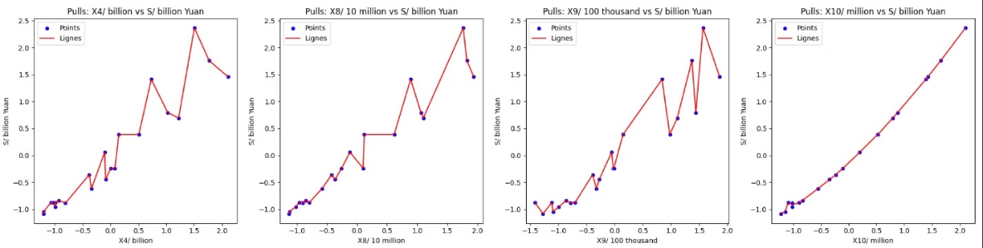
Relation entre les caractéristiques et les ventes
Courbes:
les courbes de relation entre les caractéristiques des données et les ventes pour les Pantalons:
les courbes de relation entre les caractéristiques des données et les ventes pour les Robes:
les courbes de relation entre les caractéristiques des données et les ventes pour les Pulls:

Slide 31

8—La corrélation entre les différentes variables et les ventes

Slide 32
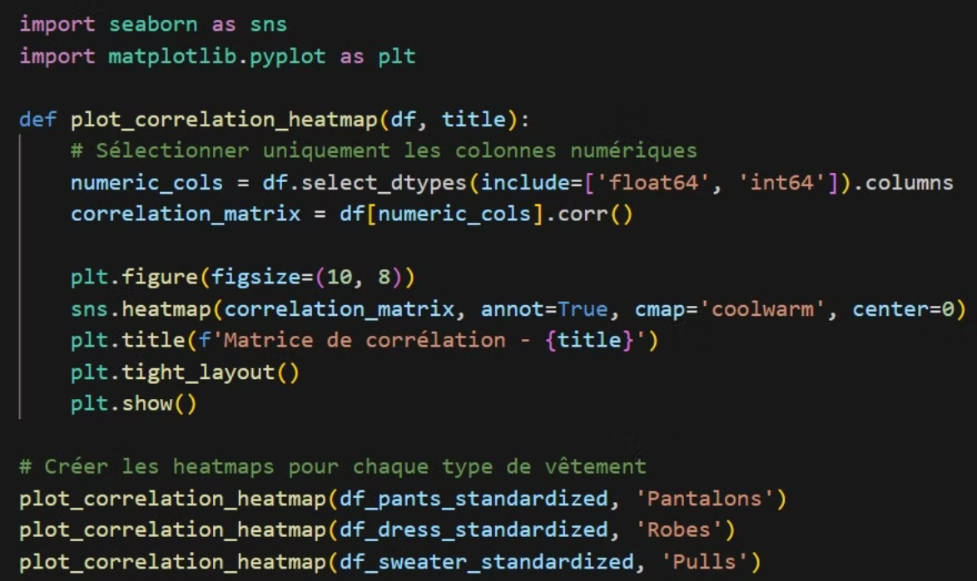
La corrélation entre les différentes variables et les ventes
Après avoir visualisé la courbe de relation entre les caractéristiques et les ventes, l'étape suivante consiste à étudier la corrélation entre les différentes variables et les ventes. Cela permet d'identifier les caractéristiques qui ont le plus d'impact sur les ventes de vêtements, en se concentrant sur celles qui montrent une relation forte et significative. Pour ce faire, une carte de corrélation (heatmap) est utilisée, qui affiche visuellement les corrélations entre toutes les variables et les ventes.

Slide 33
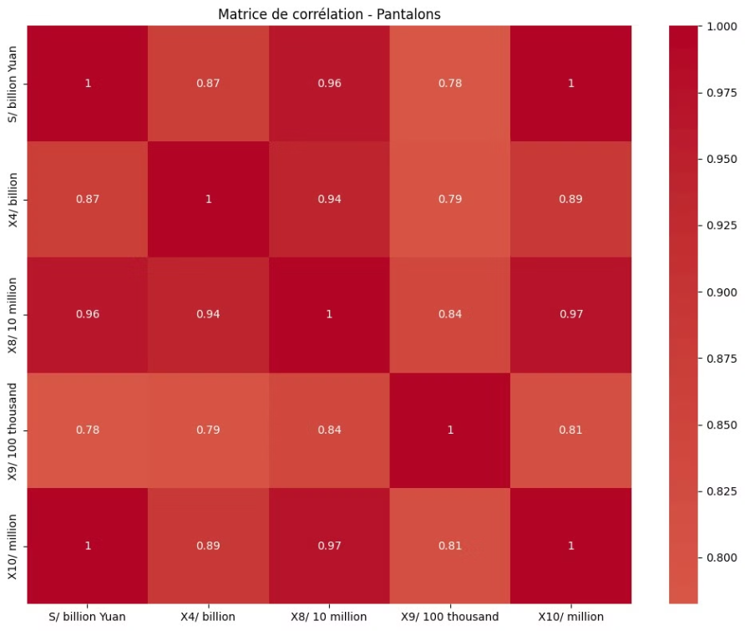
La corrélation entre les différentes variables et les ventes
Carte de corrélation pour Pantalons:

Slide 34
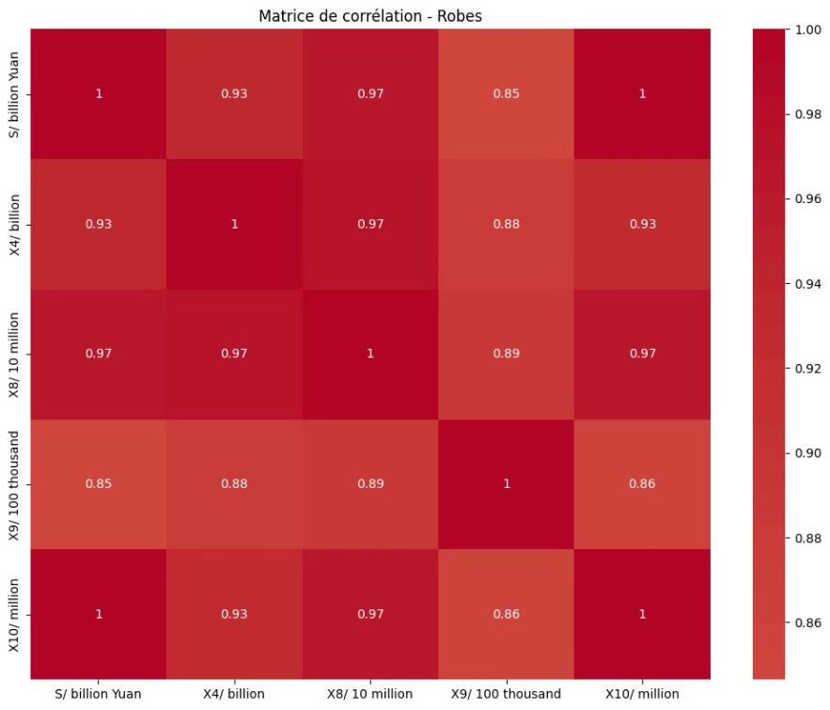
La corrélation entre les différentes variables et les ventes
Carte de corrélation pour Robes:

Slide 35
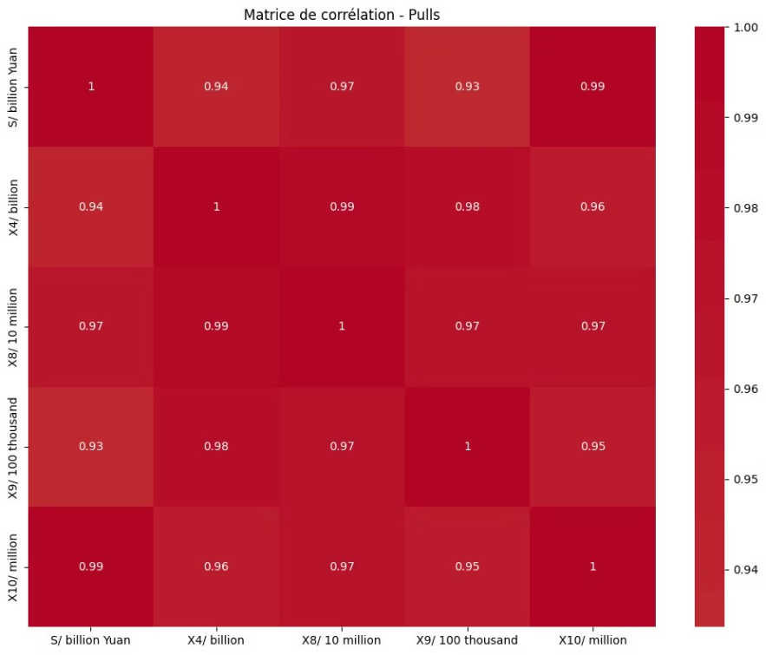
La corrélation entre les différentes variables et les ventes
Carte de corrélation pour Pulls:

Slide 36
La corrélation entre les différentes variables et les ventes
Interprétations:
La carte thermique montre la corrélation entre différentes variables pour "Pulls". La ligne diagonale est constituée de 1 car elle représente la corrélation de chaque variable avec elle-même, ce qui est toujours une corrélation parfaite. Plus la couleur rouge est foncée, plus la corrélation entre les deux variables est forte. Par exemple, "X8/ 10 millions" et "X4/ milliards" ont une corrélation de 0,99, ce qui est très élevé. Cela signifie que ces deux variables sont fortement corrélées positivement.
Globalement, la carte thermique montre que la plupart des variables sont fortement corrélées entre elles.

